Slide 1
DEPARTAMENTO DE CIENCIAS ECONÓMICAS, ADMINISTRATIVAS Y DE COMERCIO (CEAC)
CARRERA DE INGENIERÍA COMERCIAL-MED
TEMA: IMPACTO DEL INCREMENTO DE VENDEDORES AMBULANTES POR EL BAJO NIVEL EDUCATIVO, EN LA CIUDAD DE IBARRA, APLICADO A UN MODELO MULTIVARIANTE DE REGRESIÓN.
AUTORA: LUCÍA ELIZABETH TORRES DÁVILA
DIRECTOR: ING. MANTILLA VARGAS FARID A.
SANGOLQUÍ, 2017

Slide 2
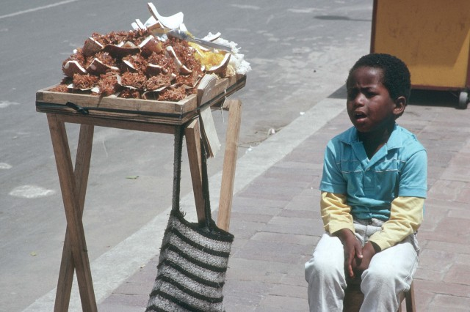
CAPITULO I Marco Teórico
1.1 Antecedentes
Ventas ambulantes en América Latina
Poco capital
Salarios marginales
Tecnología simple

Slide 3
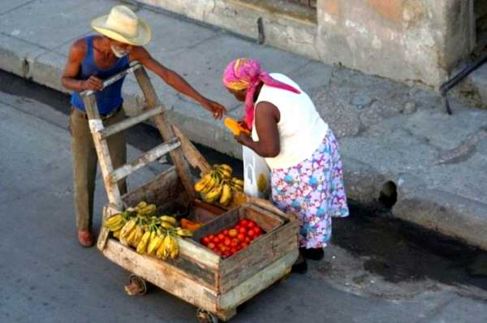
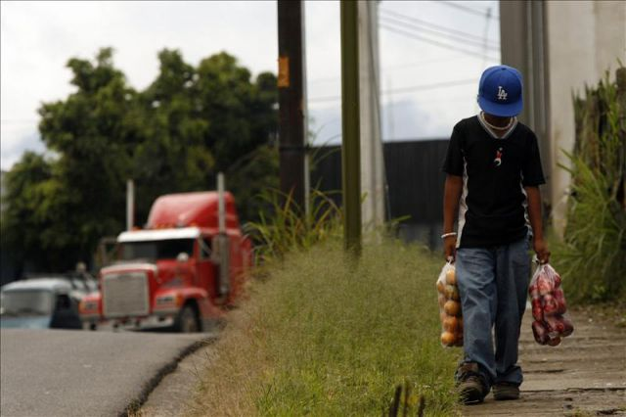
PORCENTAJES DE TRABAJO INFORMAL EN PAÍSES LATINOAMERICANOS.
Países de América Latina | Año | Tasa de economía informal
Honduras | 2013 | 73,40%
Perú | 2013 | 68,80%
El Salvador | 2013 | 65,40%
Paraguay | 2013 | 64,50%
Colombia | 2015 | 60,20%
República Dominicana | 2015 | 54,40%
México | 2013 | 53,90%
Venezuela | 2009 | 47,50%
Ecuador | 2017 | 45,60%
Brasil | 2013 | 36,90%
Chile | 2016 | 36,00%

Slide 4
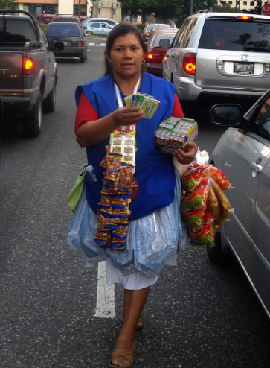
Ventas ambulantes en Ecuador
Deterioro de la economía
Gestión ha disminuido
Falta de empleos productivos
Aumento progresivo
6 de cada 10 empleados son informales

Slide 5
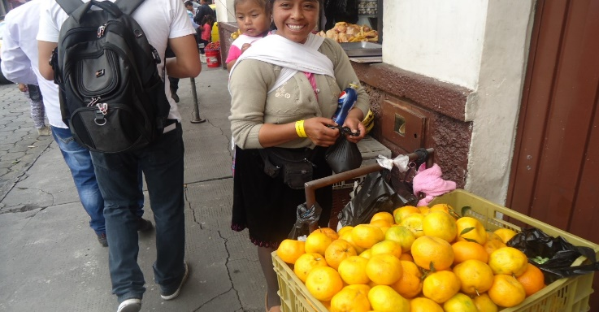
Ventas ambulantes en Ibarra
Muchas Horas de trabajo
Sin seguro social
Ingresos irregulares
Condiciones precarias de trabajo

Slide 6
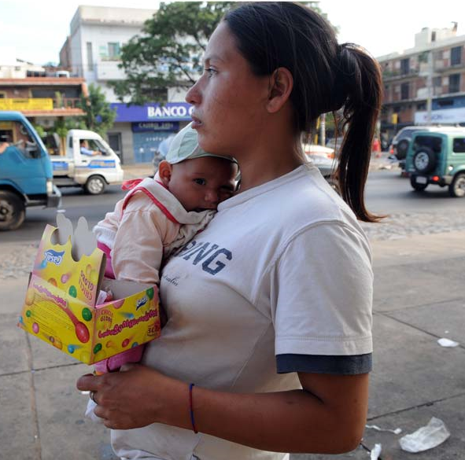
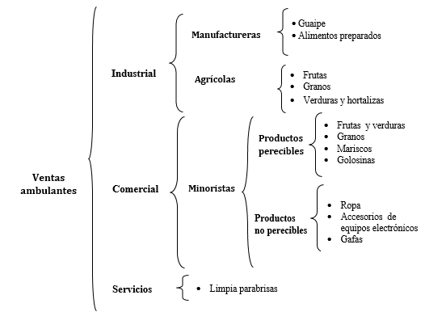
1.2 GIRO DEL NEGOCIO:

Slide 7
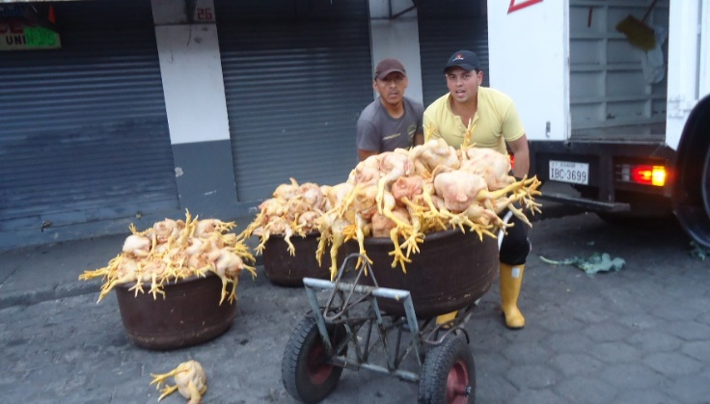
1.3 Importancia del Problema
Favorable
Genera ingresos, empleo y producción
Medio de subsistencia
Beneficios propios derivado del ahorro
Desfavorable
Inseguridad y contaminación
Evasión fiscal
Falta de regulación y deterioro del espacio público

Slide 8
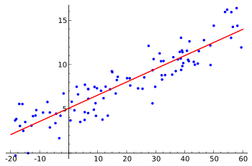
1.4 TEORÍAS DE SOPORTE
Teoría de Pronósticos
Proporciona la predicción de lo que sucederá con un elemento determinado de variables.
Teoría de Capital Humano
Inversiones anteriores en educación, formación en el trabajo, y otros factores, permiten aumentar la productividad.

Slide 9
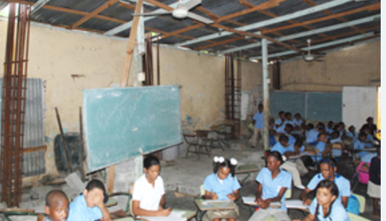
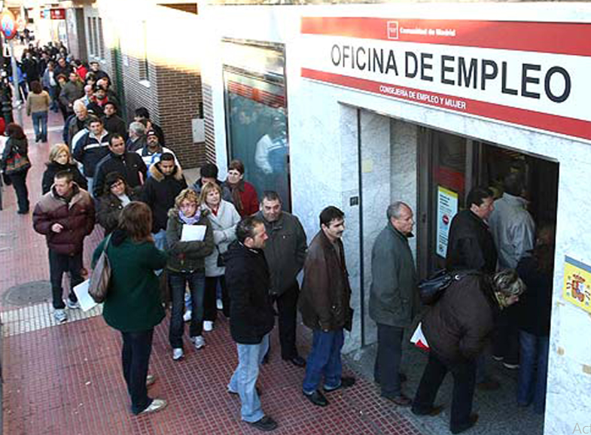
1.5 Marco referencial
Silva, D.
Según Silva (2008) los niveles inferiores de educación implican menor nivel de renta y contracción del crecimiento económico.
Moyano, E.
Según Yunus, (2000) citado por Moyano, los vendedores ambulantes son personas que por motivos variados tales como falta de educación y capacitación, buscan aumentar su ingreso por la vía informal.

Slide 10
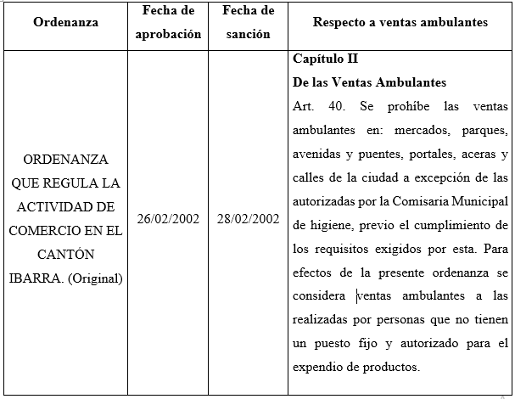
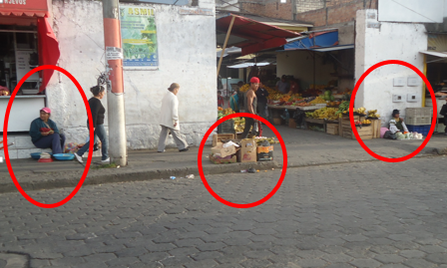
1.6 Ordenanza que regula las ventas ambulantes

Slide 11
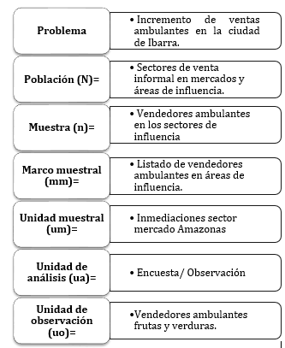
CAPITULO II estudio de mercado
2.1 Fase Cualitativa
Problema objeto de estudio

Slide 12
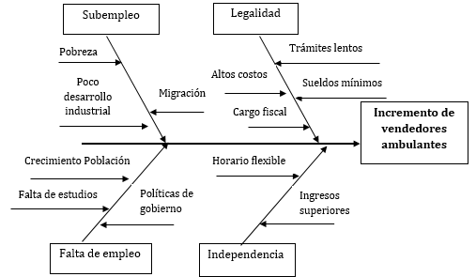
Definición del problema
Conocer el porqué del incremento de las ventas ambulantes y la falta de gestión del Municipio.
Necesidad
No pueden competir por empleos estables en el sector formal de la economía, ni mucho menos puedan tener su propio negocio.
Justificación
Definir la real situación de los vendedores ambulantes y el porqué de su falta de reubicación en nuevos mercados
Propósito

Slide 13
Conocer el impacto social y económico
Objetivo general
Hipótesis
Objetivos específicos
H1
Ho
Ubicar los espacios públicos en los que laboran los vendedores ambulantes
Identificar las causas que motivan las ventas ambulantes
Establecer las ventajas y desventajas en las ventas ambulantes
Ética del investigador
Determinar qué gestión realiza el Municipio en beneficio de los vendedores ambulantes

Slide 14
2.2 Fase Metodológica
Enfoque de la investigación
Cuantitativo
Cualitativo
Fuentes de información
Secundarias
Primarias
Tipo de investigación
Descriptiva
Observación
Encuesta
Tipo de muestreo
Probabilístico
Estratificado

Slide 15
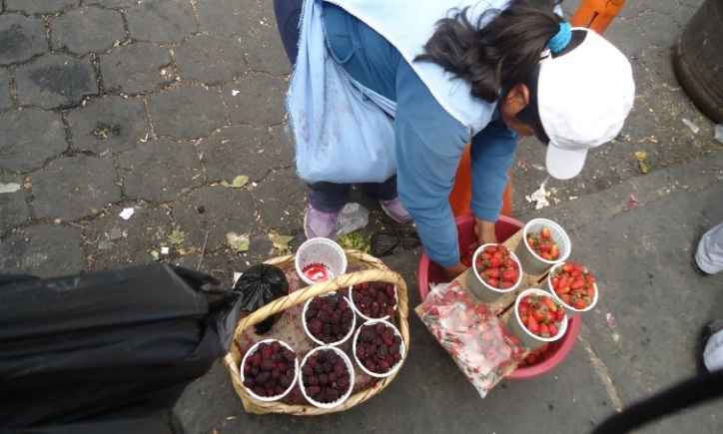
Variable independiente
Incremento de vendedores ambulantes
Variable dependiente
Bajo nivel educativo
Variables de estudio
Género
Femenino y Masculino
Nivel económico
Bajo
Sector
Ciudad de Ibarra
Elementos y unidades muestrales

Slide 16
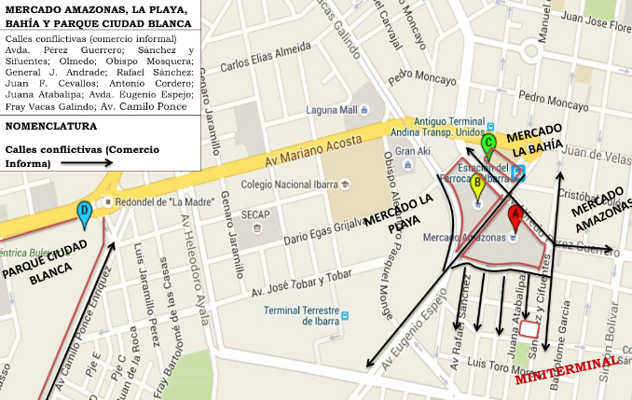
UBICACIÓN EN GOOGLE MAPS DE LOS LUGARES OCUPADOS POR VENDEDORES AMBULANTES

Slide 17
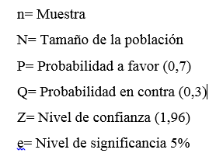
Se conformará con un mínimo de 10 preguntas.
Se emplearán medidas de escala de tipo ordinal, nominal, intervalo y razón.
Cada pregunta tendrá relación con los objetivos planteados.
Diseño de la encuesta
Prueba piloto
Preguntas claras, concisas y entendibles.
Aplicación a 10 personas.
Pregunta filtro (P y Q)
Tamaño de la muestra

Slide 18
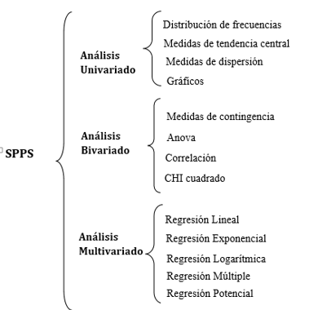
2.3 Fase de Trabajo de Campo
2.4 Fase de Análisis
Selección de encuestadores
Capacitación
Supervisión
Logística
Tecnología
Sesgos
Reglamentos

Slide 19
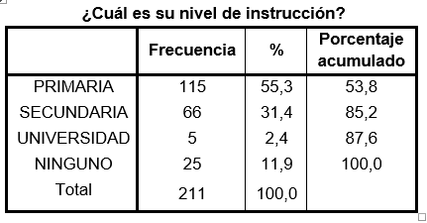
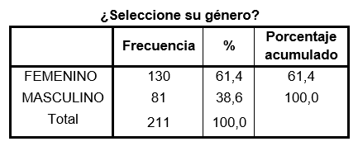
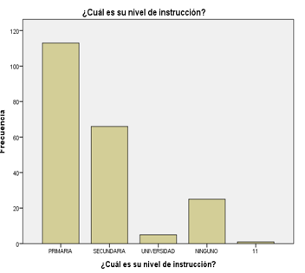
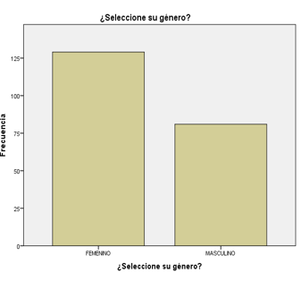
ANÁLISIS UNIVARIADO
DISTRIBUCIÓN DE FRECUENCIAS

Slide 20
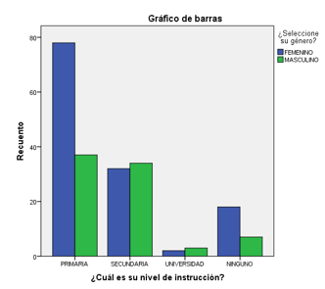
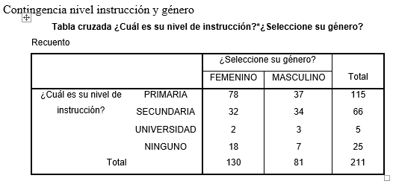
ANÁLISIS BIVARIADO
ANÁLISIS CROSSTAB O TABLA DE CONTINGENCIA
Este análisis nos muestra la asociación y relación de dos variables para analizar y determinar el mayor contingente.

Slide 21
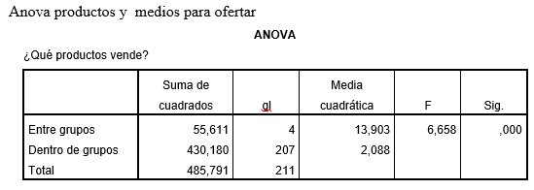
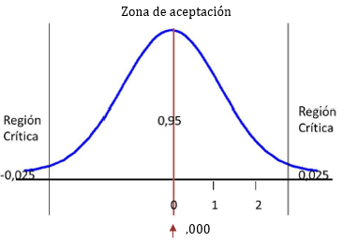
ANÁLISIS ANOVA
Es la relación entre dos variables con respecto a su promedio.
Hipótesis:
H₀: Hipótesis Nula: Si hay relación entre los productos que venden los vendedores ambulantes y los medios que utilizan los vendedores ambulantes para ofertar sus productos.
H₁: Hipótesis Alterna: No hay relación entre los productos que venden los vendedores ambulantes y los medios que utilizan los vendedores ambulantes para ofertar sus productos.

Slide 22
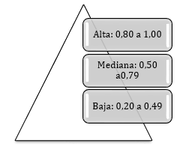
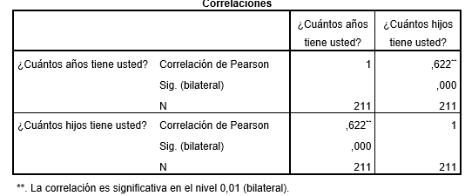
ANÁLISIS CORRELACIÓN
Es la asociación entre dos o más variables de estudio, que se mide a través de una correlación, para determinar si existe o no relación entre las variables.

Slide 23
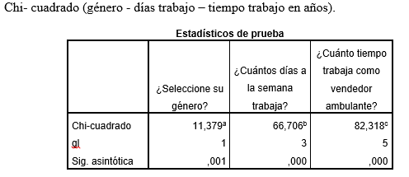
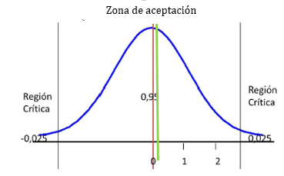
H₀: si, ¿Seleccione su género?, ¿Cuántos días a la semana trabaja? y ¿Cuánto tiempo trabaja como vendedor ambulantes?, es mayor al 5%. Rechazo H_{0.}
H₁: si, ¿Seleccione su género?, ¿Cuántos días a la semana trabaja? y ¿Cuánto tiempo trabaja como vendedor ambulantes?, es menor al 5%. Acepto H_{1.}
ANÁLISIS DE CHI-CUADRADO
Es la relación y asociación entre dos o tres variables de estudio, la misma que se basa en los datos observados frente a los esperados.

Slide 24
CAPITULO III APLICACIÓN MULTIVARIANTE DE REGRESIÓN
Objetivos
Simplifica grandes conjuntos de datos
Toma de decisión acertadas
Encuentra relaciones entre variables

Slide 25
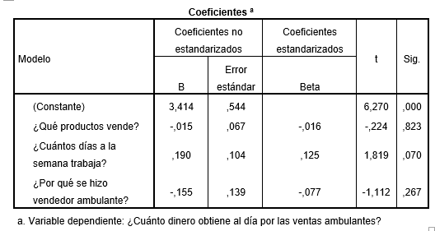
Regresión múltiple análisis
Método que permite medir la relación entre una variable dependiente y dos o más variables independientes.

Slide 26
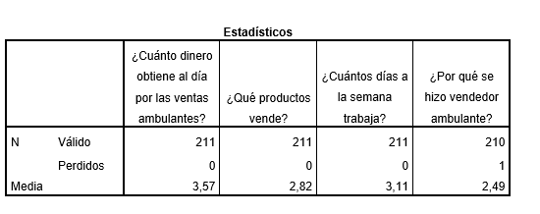
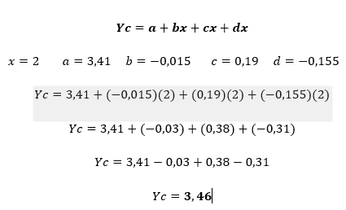
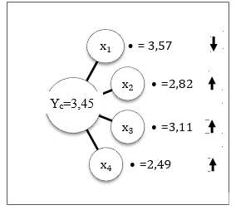
Mediante el modelo de regresión lineal múltiple, se realiza la proyección de las variables para dos años siguientes

Slide 27
CAPITULO IV ESTRATEGIAS Y PROPUESTA
Estrategias
Metas
Objetivos que deben alcanzarse
Políticas
Guían o limitan la acción.
Secuencias de acción
Programas que deben lograr las metas.

Slide 28
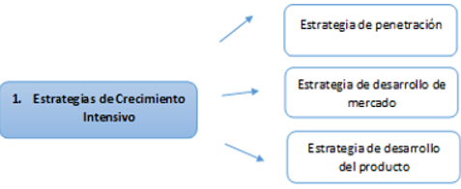
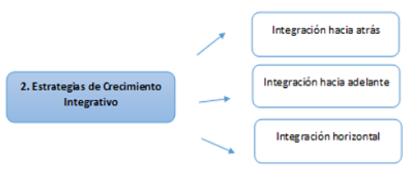

Slide 29
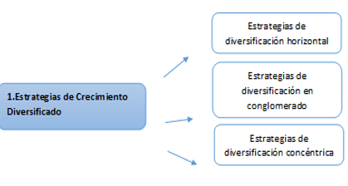
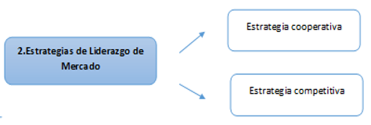

Slide 30
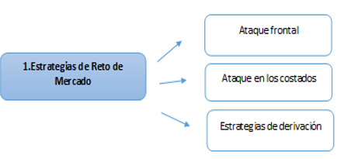
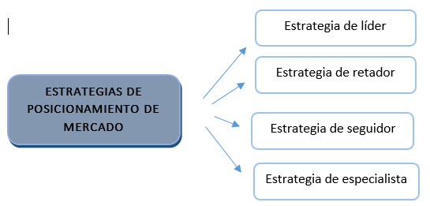

Slide 31
Modelo Gap
Identificar riesgos
Descubrir necesidades
Fijas plazos y Costes realistas
Definir acciones de mejora
Gestionar la calidad
¿Dónde estamos?
(situación actual)
¿A dónde debemos llegar?
Beneficios de un análisis Gap

Slide 32
Fijación de los objetivos de acuerdo al tema de investigación.
¿Dónde estamos? | ¿Dónde quisiéramos llegar?
Actualmente los vendedores ambulantes son un grupo vulnerable frente a los sistemas de ventas que presentan los comerciantes formales | A que los vendedores ambulantes desarrollen conocimientos y habilidades en generar un verdadero valor para el cliente, con la venta de productos aptos para el consumo y una atención de calidad.
Objetivos de Marketing
¿Dónde estamos? | ¿Dónde quisiéramos llegar?
Los vendedores ambulantes de la ciudad de Ibarra son una categoría de trabajadores que a pesar de desempeñarse fuera de la ley aportan significativamente con la economía de la ciudad. | Incentivar la inversión en la ciudad de Ibarra, para que surjan nuevas industrias y generen puestos de trabajo estables y bien remunerados.
Objetivos de Productividad

Slide 33
Objetivos de Innovación
¿Dónde estamos? | ¿Dónde quisiéramos llegar?
Las ventas ambulantes se desarrollan en condiciones precarias, no se cuentan con medios apropiados para el manejo, expendio y preservación de alimentos. | Crear un hangar donde los vendedores ambulantes tengan todos los implementos para ofertar productos de calidad.
Objetivos de Recursos Humanos
¿Dónde estamos? | ¿Dónde quisiéramos llegar?
La mayoría de vendedores ambulantes en la ciudad de Ibarra poseen niveles de educación primaria. | Formar y capacitar semestralmente a los vendedores ambulantes en atención al cliente y técnicas en la preparación de alimentos; y, capacitar a los policías municipales para que sepan tratar adecuadamente a los vendedores ambulantes.
Objetivos de Responsabilidad Social
¿Dónde estamos? | ¿Dónde quisiéramos llegar?
Los vendedores ambulantes en la ciudad de Ibarra transgreden la integridad de los espacios públicos. | Formar vendedores ambulantes socialmente responsables que oferten productos de calidad, mantengan limpias sus instalaciones y realicen una adecuada eliminación de residuos.

Slide 34
CAPITULO V CONCLUSIONES Y RECOMENDACIONES
CONCLUSIONES
La teoría del Capital Humano, ha confirmado que la educación es un bien imprescindible.
De acuerdo a la investigación de mercado realizada, se concluye que los vendedores ambulantes en la ciudad de Ibarra, sí presentan índices de bajo nivel educativo.
Los vendedores ambulantes no poseen ningún tipo de documento de identificación que los registre como comerciantes.
La mayoría de vendedores ambulantes manifestaron se sienten a gusto desarrollando este tipo de trabajo.
Se evidencia una gran presencia de niños en los distintos lugares en donde trabajan los vendedores ambulantes.

Slide 35
RECOMENDACIONES
Es de suma importancia capacitar al vendedor ambulante y más aún se den medios para que estas personas puedan terminar al menos la secundaria.
Se recomienda dar atención de educación a los vendedores ambulantes.
Se recomienda al Municipio que otorgue un carnet de identificación a los vendedores ambulantes para un mayor control de estas ventas.
Desarrollar cursos de capacitación de servicio al cliente y manejo higiénico de alimentos y espacio.
Recomendar al Municipio de la ciudad de Ibarra se creen lugares apropiados, como guarderías para que los vendedores ambulantes dejen a sus hijos.

Slide 36
TODO LO PUEDO EN CRISTO, QUE ME FORTALECE

